Slide 1






UBND QUẬN LONG BIÊN
TRƯỜNG TIỂU HỌC ÁI MỘ B

Slide 2
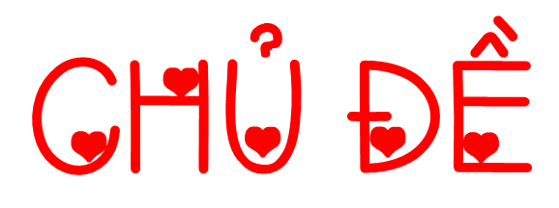


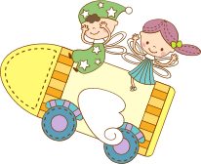

1
2
Em yêu Tổ quốc Việt Nam
Quan tâm hàng xóm láng giềng
3
4
Ham học hỏi
Giữ lời hứa

Slide 3
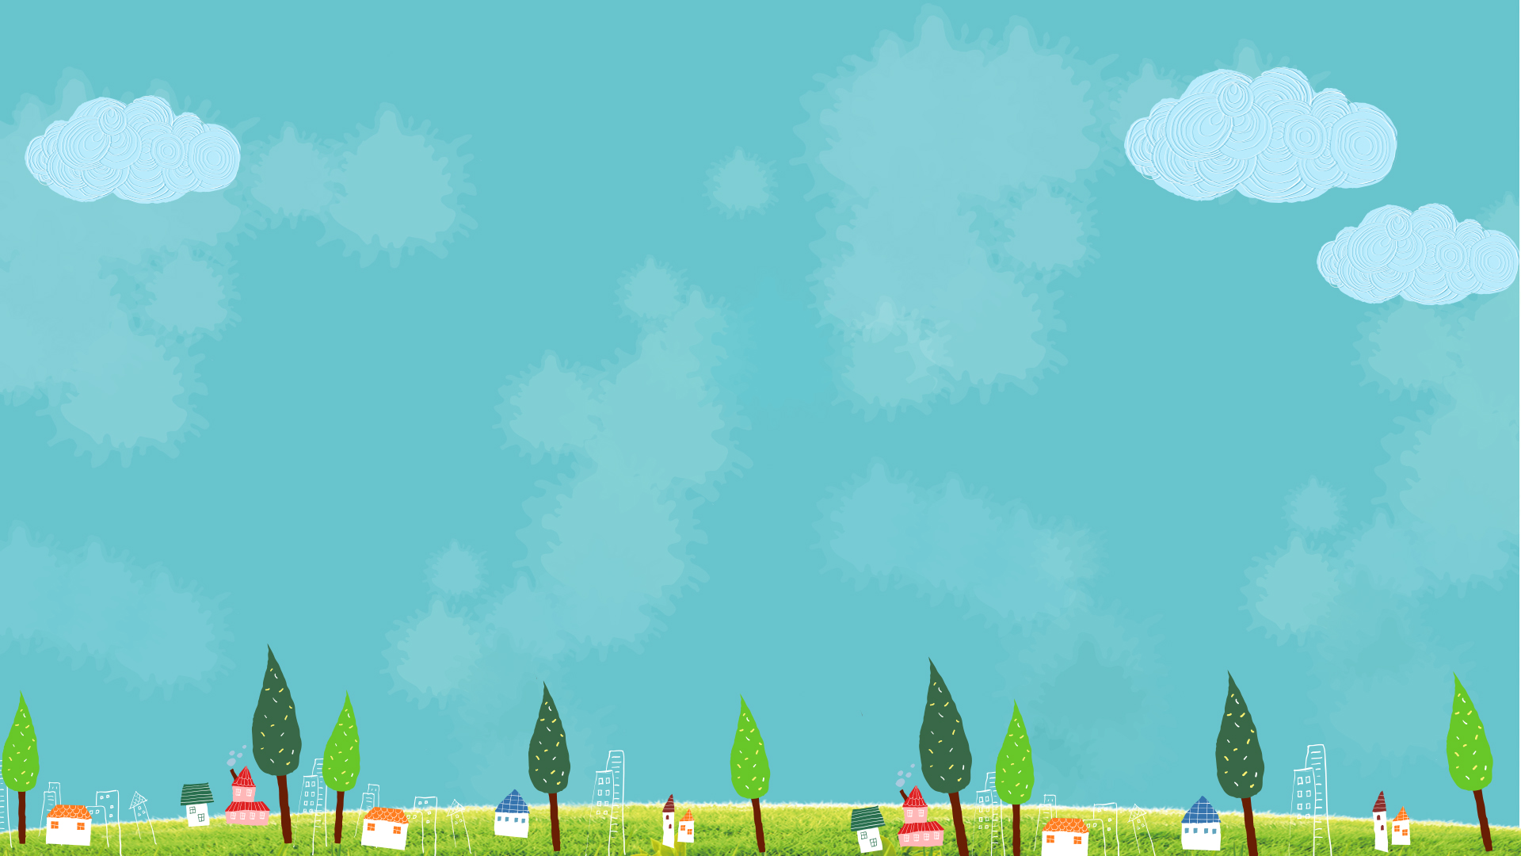
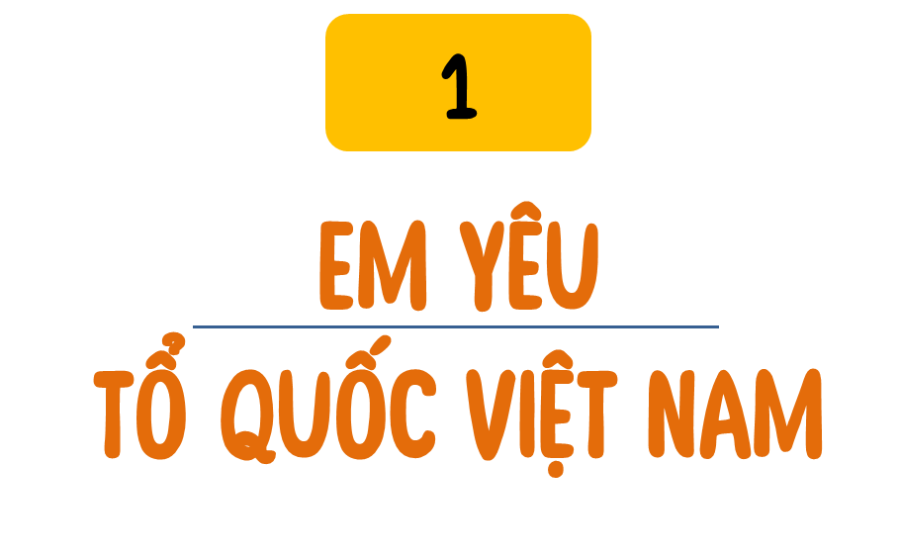

Slide 4

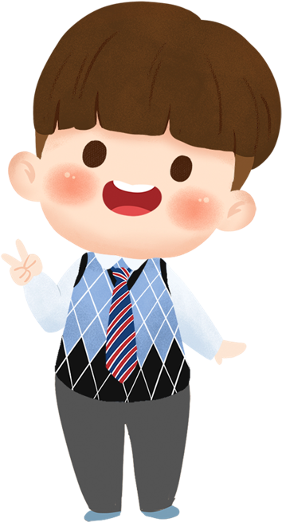

Em hãy thực hiện
lại tư thế khi
đứng chào cờ.

Slide 5
Khi thấy các bạn nói chuyện rồi cười đùa trong lúc hát Quốc ca em sẽ làm gì?

Slide 6






Slide 7
Hãy kể những việc em đã làm thể hiện sự quan tâm đến hàng xóm, láng giềng?

Slide 8
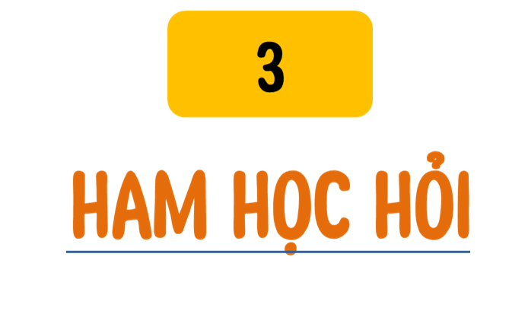

Slide 9
Tin là một học sinh học còn chậm. Tin rất ngại thắc mắc với thầy cô và bạn bè vì sợ mọi người chê cười mình. Nếu em là bạn của Tin em sẽ khuyên Tin như thế nào?

Slide 10
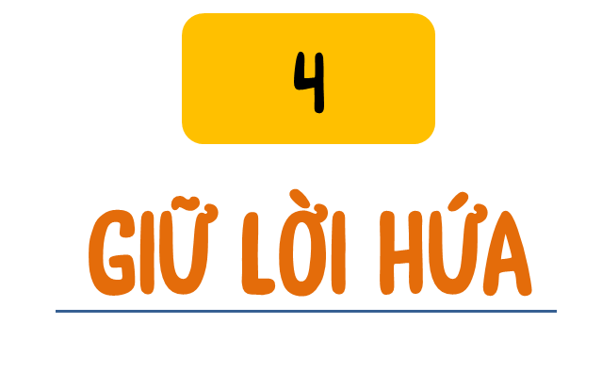

Slide 11
Minh rất thích cắt dán giấy. Chính vì thế Minh đã lấy cả giấy nháp của mình ra cắt để chơi. Cô giáo biết được và đã nhắc nhở Minh, nhưng hôm sau Minh vẫn làm. Nếu là bạn của Minh, em sẽ làm gì?

Slide 12
Chúc các em học tốt!

